Slide 1



Bài 73 - Tiết 1
Toán
THỂ TÍCH
HÌNH HỘP CHỮ NHẬT

Slide 2


Slide 3



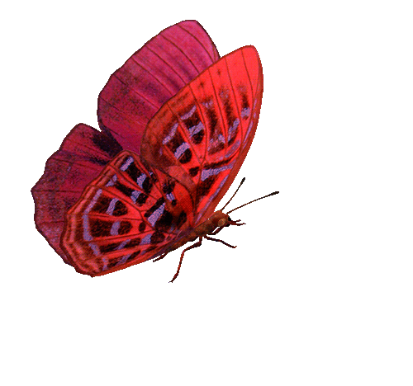



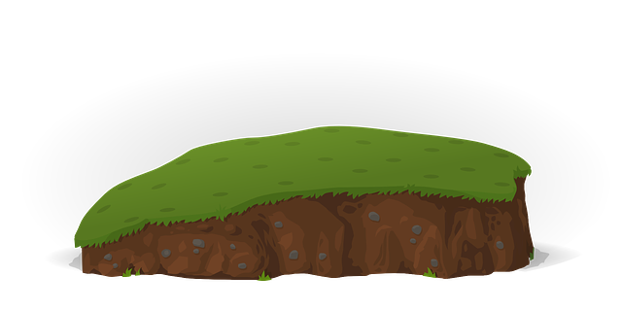



GAME
BẮT BƯỚM

Slide 4
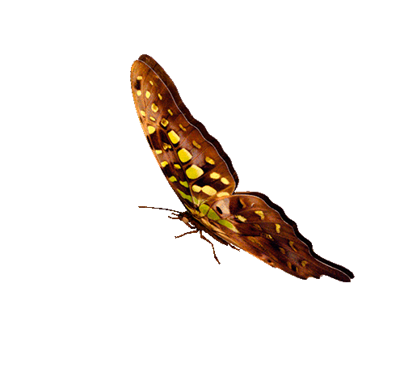





1
2
3
1
2
3
4
5
6
7
8
9
10
1
2
3
4
5
6
7
8
9
PIPI
10
ĐỘI A
ĐỘI B

Slide 5
1. Số? 2m³ = .....dm³1. Số? 2m³ = .....dm³
1. Số? 11
1. Số? 2m³ = .....dm³1. Số? 2m³ = .....dm³
Chúc mừng, Bạn được nhận một chàng vỗ tay
GO HOME

Slide 6
Số ? 2m³ = ... dm³
A. 20
B. 200
C. 2000
GO HOME

Slide 7
Đúng chọn Đ sai chọn S
1m³ nước = 1000 lít nước.
S
Đ
GO HOME

Slide 8


Slide 9
Bài 73 - Tiết 1
Toán
THỂ TÍCH
HÌNH HỘP CHỮ NHẬT

Slide 10
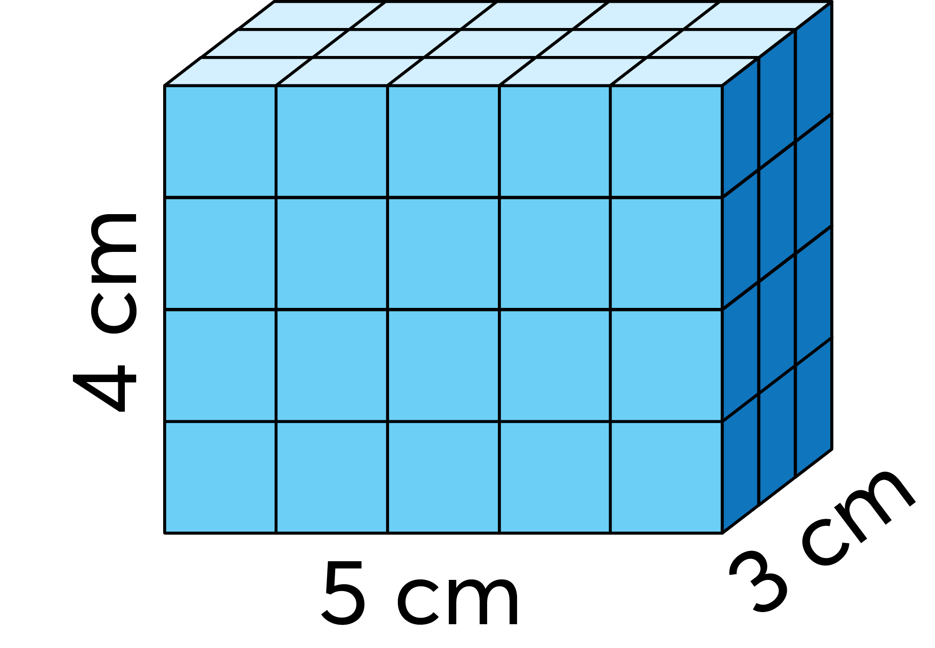
• Ví dụ: Tính thể tích hình hộp chữ nhật có chiều dài
5 cm, chiều rộng 3 cm và chiều cao 4 cm.
Thể tích = ?
1cm³

Slide 11
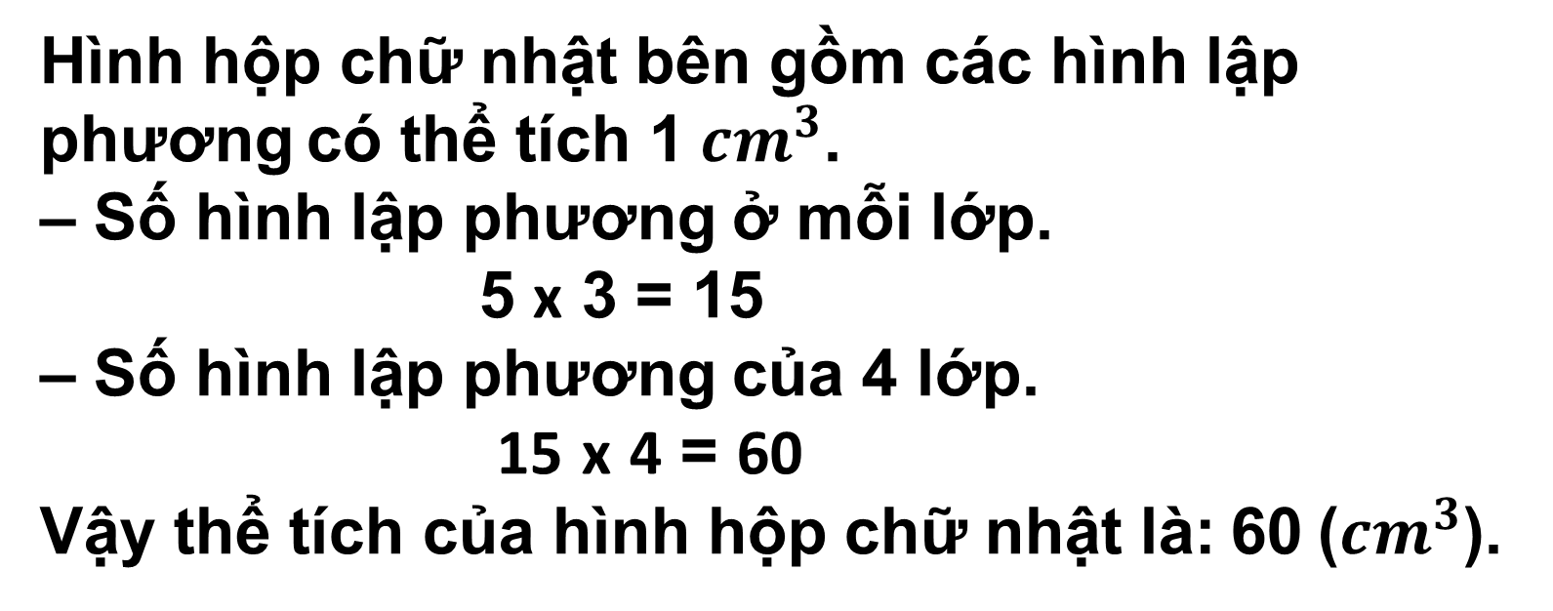
• Ví dụ: Tính thể tích hình hộp chữ nhật có chiều dài
5 cm, chiều rộng 3 cm và chiều cao 4 cm.
Hình hộp chữ nhật bên gồm các hình lập phương có thể tích 1 ${cm}^{3}$.
– Số hình lập phương ở mỗi lớp.
5 x 3 = 15
– Số hình lập phương của 4 lớp.
15 x 4 = 60
Vậy thể tích của hình hộp chữ nhật là: 60 (${cm}^{3}$).

Slide 12
5 x 3 x 4 = 60
Chiều dài
Chiều rộng
Chiều cao
Muốn tính thể tích hình hộp chữ nhật ta lấy chiều dài nhân với chiều rộng rồi nhân với chiều cao (cùng một đơn vị đo).

Slide 13
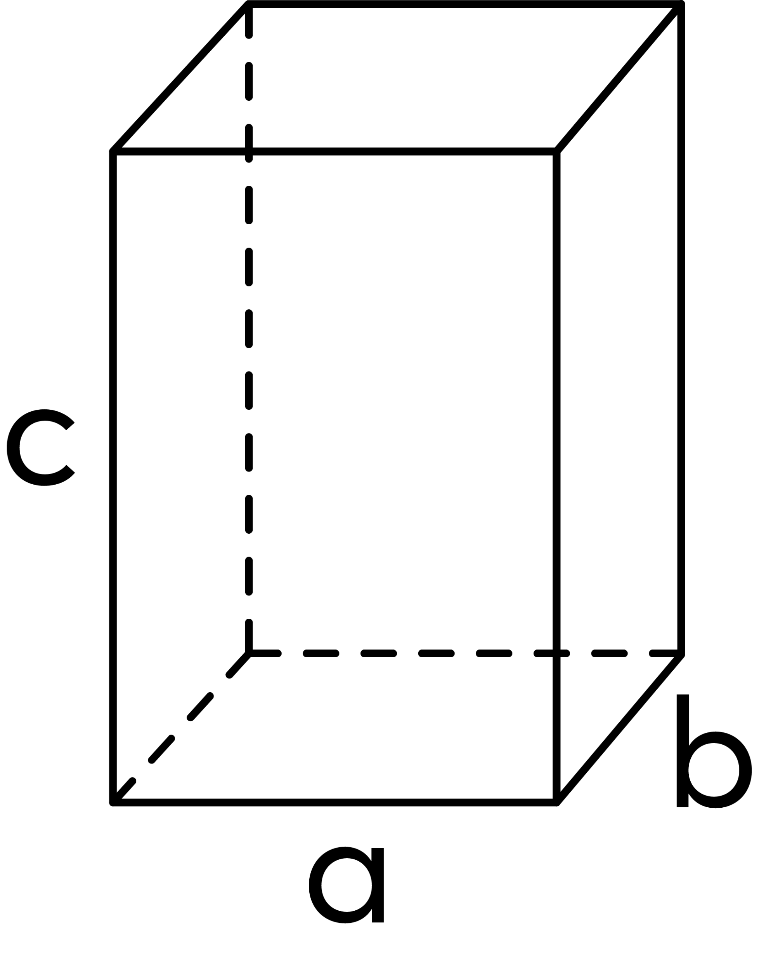


Công thức
Gọi V là thể tích hình hộp chữ nhật, ta có:
V= a x b x c
(a, b, c là ba kích thước của hình hộp chữ nhật)

Slide 14

Ghi nhớ
Muốn tính thể tích hình hộp chữ nhật ta lấy chiều dài nhân với chiều rộng rồi nhân với chiều cao (cùng một đơn vị đo).
V là thể tích hình hộp chữ nhật
V= a x b x c
(a, b, c là ba kích thước của hình hộp chữ nhật)

Slide 15
Tính thể tích hình hộp chữ nhật có chiều dài a, chiều rộng b và chiều cao c.
a = 10 cm; b = 5 cm; c = 7 cm.

Slide 16
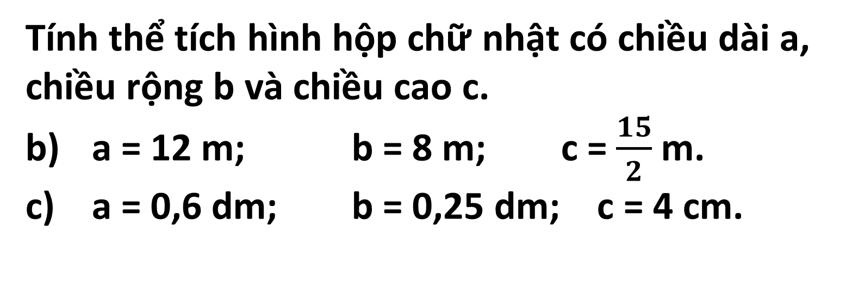
Tính thể tích hình hộp chữ nhật có chiều dài a, chiều rộng b và chiều cao c.
a = 12 m; b = 8 m; c = $\frac{15}{2}$m.
a = 0,6 dm; b = 0,25 dm; c = 4 cm.

Slide 17

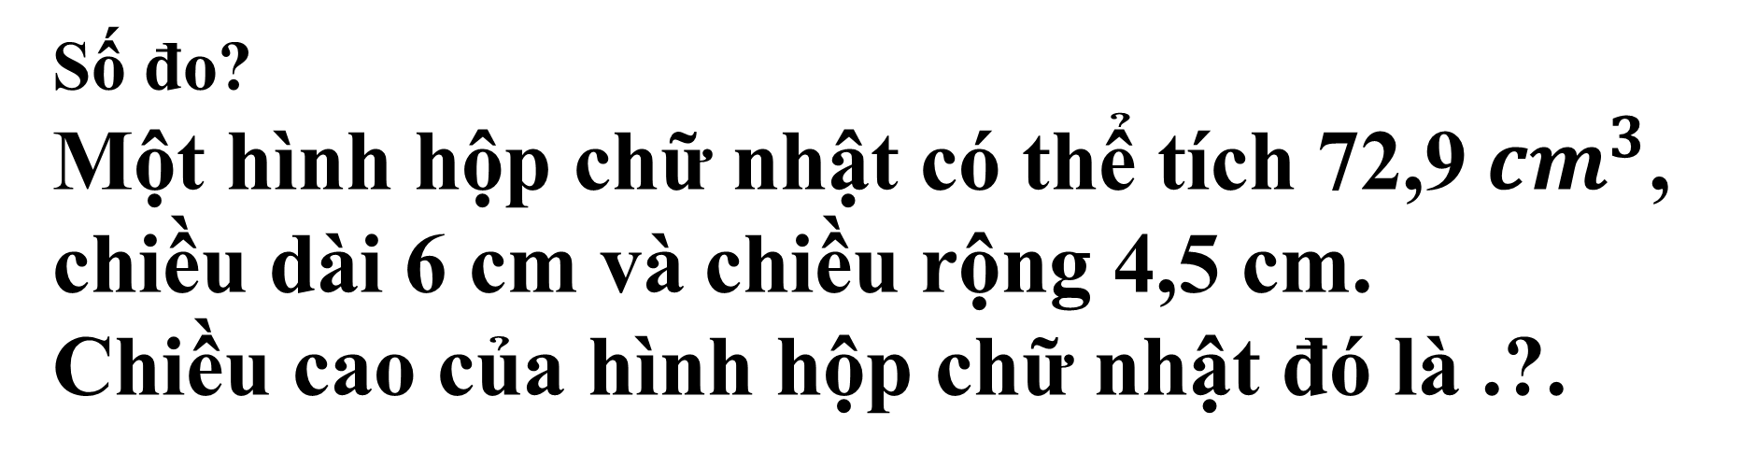
Số đo?
Một hình hộp chữ nhật có thể tích 72,9 ${cm}^{3}$, chiều dài 6 cm và chiều rộng 4,5 cm.
Chiều cao của hình hộp chữ nhật đó là .?.
Bài giải
Chiều cao của hình hộp chữ nhật là:
72,9 : 6 : 4,5 = 2,7 (cm)
Đáp số: 2,7 (cm)
Chiều cao của hình hộp chữ nhật là:
72,9 : (6 x 4,5) = 2,7 (cm)
Đáp số: 2,7 (cm)

Slide 18





1
2
Nêu công thức tính thể tích hình hộp chữ nhật.
Tính thể tích hình hộp chữ nhật, biết a = 4 cm; b = 3 cm; c = 5 cm
V = a x b x c
V = 4 x 3 x 5 = 60 (cm³)
3
Một viên kẹo dâu tây ngọt ngào dành tặng bạn
Notes:
Bấm kẹo ra câu hỏi, bấm câu hỏi ra câu trl

Slide 19

TẠM BIỆT

